Slide 1
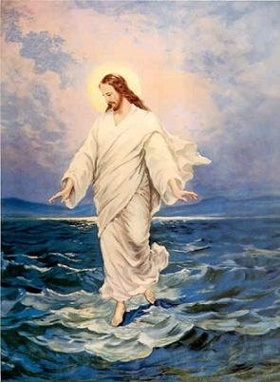
Mano tikėjimo kelias „Kristaus prisikėlimas“ Rafaelis Santis 1518 – 1520 m
Modulis „Pašaukimas gyvenimui,
V etapas
Paruošė Tikybos vyr. mokytoja Dalia Bajarūnienė

Slide 2
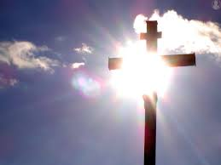
Uždaviniai: Dirbdami porose, skaitydami tekstą, analizuodami religinio turinio tapybos kūrinius, atlikdami kūrybinę užduotį mąstys, apibūdins tikėjimo svarbą žmogaus gyvenime.

Slide 3
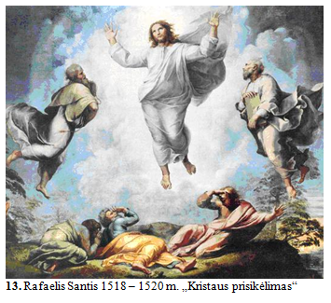
Tapybos kūrinio ir biblijinio siužeto trumpas apibūdinimas
Simbolika kūrinyje „Kristaus prisikėlimas“
Balta spalva simbolizuoja – tyrumą, nekaltybę, džiaugsmą (Gibavičius, Krasnovas, Mikailionis ir kt., 2002, p. 396). Paveiksle „Kristaus prisikėlimas“ Kristus vaizduojamas pakilęs nuo žemės tai Dieviškumo ženklas. Abi pakeltos rankos simbolizuoja, kad jis kreipiasi į dangų ir yra pasirengęs (Gibavičius, Krasnovas, Mikailionis ir kt., 2002, p. 347-348).

Slide 4
Tapybos kūrinio ir biblijinio siužeto trumpas apibūdinimas
Religinio turinio tapybos kūrinyje: „Kristaus prisikėlimas“ Jėzus, apaštalai, Šv. Mergelė Marija. Mokiniai diskutuodami bei analizuodami kartu su mokytoju šį religinio turinio tapybos kūrinį tikybos pamokoje supranta jo prasmę - Kristaus prisikėlimas yra Dievo antspaudas ir parašas, tvirtinantis, kad visa, ką mums Dievas apreiškė, yra tiesa. Tiesa tai, kad Dievas yra meilė, kad po žemiškos kelionės mūsų laukia visų Dievo pažadų išsipildymas. Tik čia randame vienintelį teisingą atsakymą į klausimą, kam gyvename žemėje (Bačkis, 1997, p.1713).

Slide 5
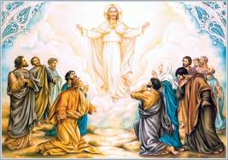
Yra mokoma dorinių vertybių tai –nuoširdumas, taurumas, pakantumas, atvirumo, atsakomybės, tikėjimo, vilties, meilės, tvirtumas, teisingumas, išmintingumo, tiesumo, laisvės, ištikimybės, lygybės, orumo.
Dorinės vertybės pagal Katalikų Bažnyčios Katekizmą (1997) kūrinyje „Kristaus prisikėlimas“

Slide 6
B. Berenson (1897), teigia, jog Kristaus prisikėlimo sudėtis yra padalyta į dvi skirtingas dalis: stebuklo apimtas berniukas žemesniame lygmenyje; ir Kristaus prisikėlimas pirmame plane. Prisikėlęs Kristus plaukioja auroje šviesos ir debesių virš kalvos. Iškeltos rankos primena formą Kryžiaus. Apačioje, ant pagrindo, yra jo sekėjai. Keli yra apakinti garbės šviesos, kiti yra maldavime. Šioje labai didžiojoje sudėtyje Rafaelis įvertino visą šiuolaikinės tapybos geriausio elementų dabartį, apimdamas užuominas apie klasikinę senovę (Berenson, 1897, prieiga per internetą). Taigi, rodant šį paveikslą ir analizuojant pagal Naujojo Testamento siužetą (Mk 16) yra ugdoma šių dorinių vertybių: nuoširdumo, taurumo, pakantumo, atvirumo, atsakomybės, tikėjimo, vilties, meilės, tvirtumo, teisingumo, išmintingumo, tiesumo, laisvės, ištikimybės, lygybės, orumo.

Slide 7
Ikonografija Rafaelio Sančio paveikslo „Kristaus prisikėlimas“

Slide 8
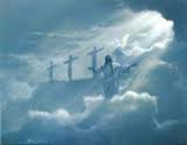
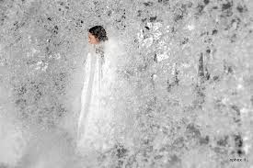
„Tikėjimas visada reikalauja daug pastangų, nes tikėjimas mus išveda už mūsų pačių ribų. Tikėjimas leidžia suvokti gyvenimo tikslus ir paskatina veikti“ (Jonas Paulius II). Darbas porose. Kas yra tikėjimas? Apibrėžti sąvoką: Tikėjimas – tai…? Pasitikrinti ir pasitikslinti apibrėžtis žodynuose. Darbas su tekstu. H. Lahayne. Kas yra tikėjimas. 1) Perskaityti keletą būdingų šiandienos Lietuvai tikėjimo sampratų, žodžio „tikėjimas“ vartosenų ir komentuoti. 2) Pasidalinti, kuo ir kodėl tikime? Su kokiomis autoriaus mintimis sutinkate, o kam prieštaraujate? Kodėl?
Minčių lietus:

Slide 9
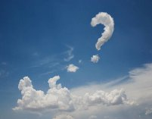
Refleksija: Kas buvo įdomu, nauja; kaip keitėsi mano požiūris?
Pokalbis. Koks yra krikščionių Dievas? Ką reiškia būti kataliku?
Kūrybinis darbas. Nupiešti giminės „tikėjimo medį“. Parašyti, kokie yra artimiausi giminės nariai, kuo jie tiki, kokius tikėjimo būdus išpažįsta, kokia religinei bendruomenei priklauso?
Apibendrinimas. „Tikėjimas nori būti suprastas“
(Šv. Anzelmas).

Slide 10
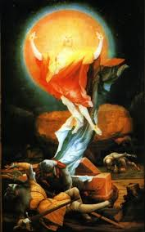
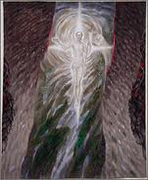
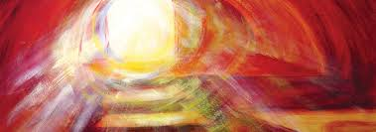
Ačiū už pamoką☺

